Slide 1

人教2019 A版 选择性必修二
第四章 数 列
4.4 数学归纳法

Slide 2
学习目标
1.了解数学归纳法的原理.
2.能用数学归纳法证明一些简单的数学命题.

Slide 3
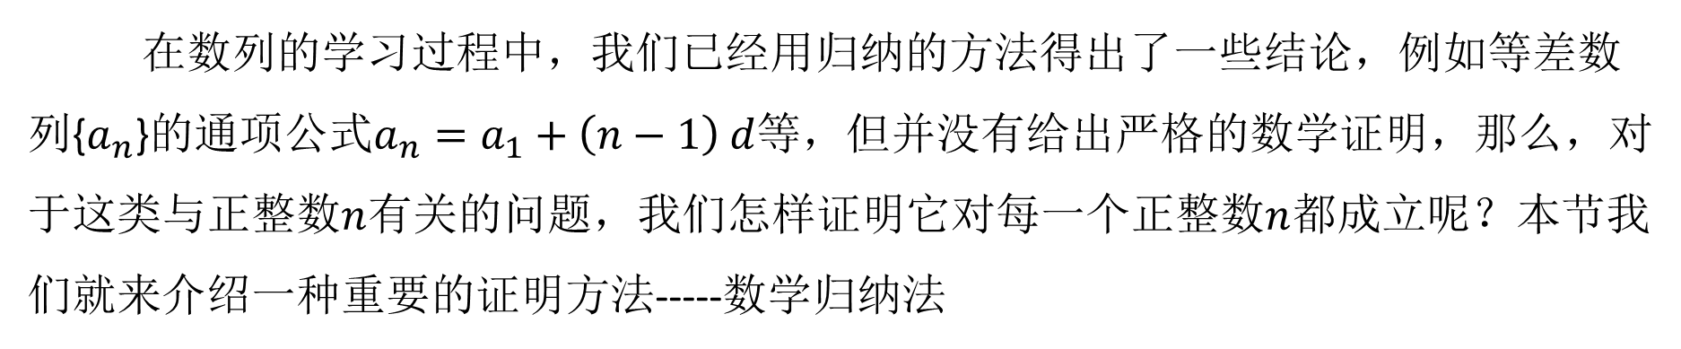
导语
在数列的学习过程中，我们已经用归纳的方法得出了一些结论，例如等差数列{$$a_{n}$$}的通项公式$$a_{n}=a_{1}+\left(n−1\right)$$ $$d$$等，但并没有给出严格的数学证明，那么，对于这类与正整数$$n$$有关的问题，我们怎样证明它对每一个正整数$$n$$都成立呢？本节我们就来介绍一种重要的证明方法-----数学归纳法

Slide 4
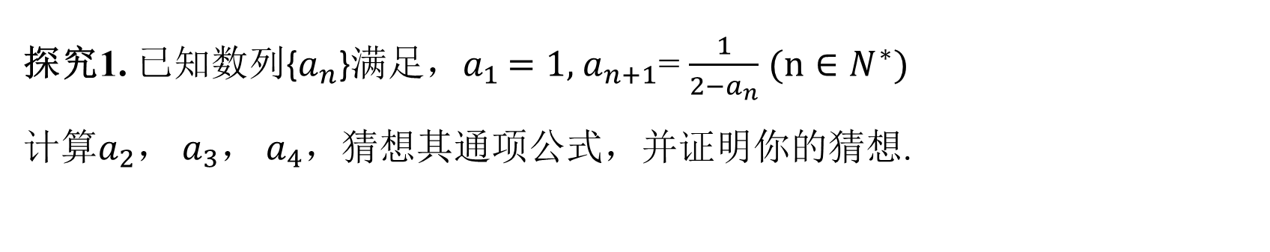
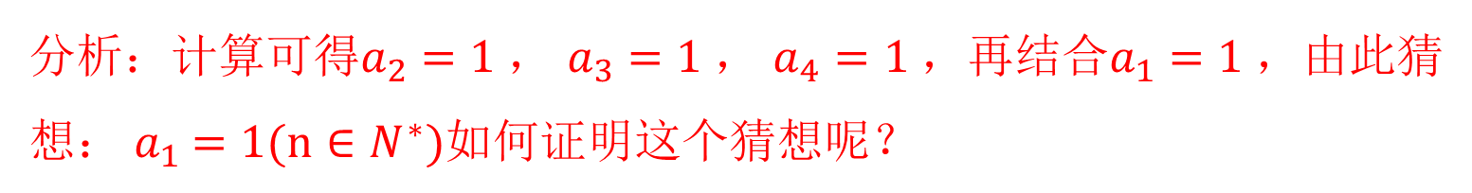
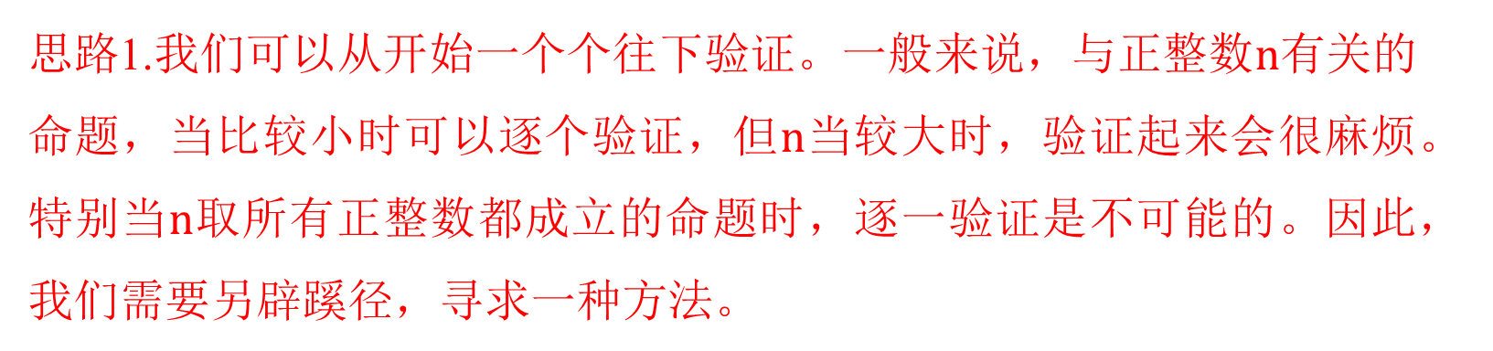
问题探究
探究1. 已知数列{$$a_{n}$$}满足，$$a_{1}$$ $$=1,$$ $$a_{n+1}$$= $$\frac{1}{2−a_{n}}$$ $$(n∈N^{∗})$$
计算$$a_{2}$$， $$a_{3}$$， $$a_{4}$$，猜想其通项公式，并证明你的猜想.
分析：计算可得$$a_{2}$$ $$=1$$， $$a_{3}$$ $$=1$$， $$a_{4}$$ $$=1$$，再结合$$a_{1}$$ $$=1$$，由此猜想： $$a_{1}$$ $$=1(n∈N^{∗})$$如何证明这个猜想呢？
思路1.我们可以从开始一个个往下验证。一般来说，与正整数$$n$$有关的命题，当比较小时可以逐个验证，但$$n$$当较大时，验证起来会很麻烦。特别当$$n$$取所有正整数都成立的命题时，逐一验证是不可能的。因此，我们需要另辟蹊径，寻求一种方法。

Slide 5
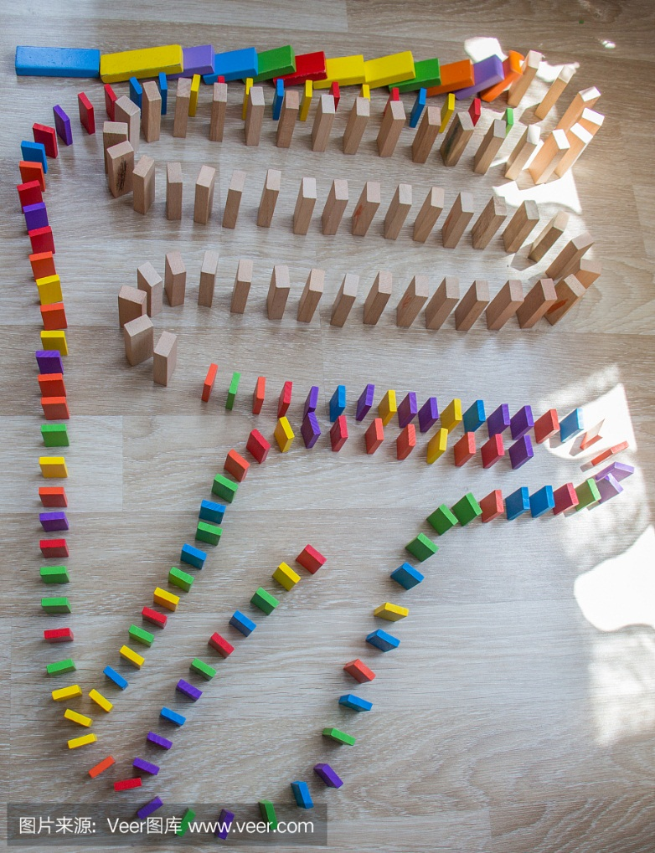
问题探究
我们先从多米诺骨牌游戏说起，码放骨牌时，要保证任意相邻的两块骨牌，若前一块骨牌倒下，则一定导致后一块骨牌倒下。这样，只要推到第1块骨牌，就可导致第2块骨牌倒下；而第2块骨牌倒下，就可导致第3块骨牌倒下；……，总之，不论有多少块骨牌，都能全部倒下。
问题1：多米诺骨牌都倒下的关键点是什么？

Slide 6

问题探究
问题1：多米诺骨牌都倒下的关键点是什么？
（1）第一块骨牌倒下；
（2）任意相邻的两块骨牌，前一块倒下一定导致后一块倒下.
问题2：你认为条件（2）的作用是什么？如何用数学语言来描述它？
可以看出，条件（2）给出一个递推根据（关系），当第k块倒下，
相邻的第k+1块也倒下。

Slide 7

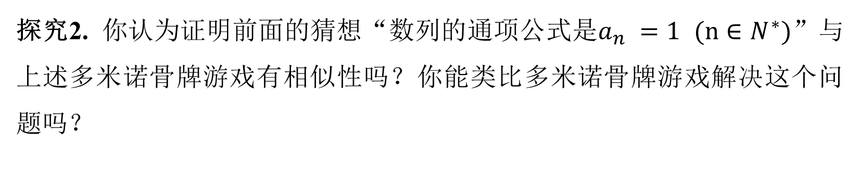
探究2. 你认为证明前面的猜想“数列的通项公式是$$a_{n}$$ $$=1$$ $$(n∈N^{∗})$$”与上述多米诺骨牌游戏有相似性吗？你能类比多米诺骨牌游戏解决这个问题吗？

Slide 8
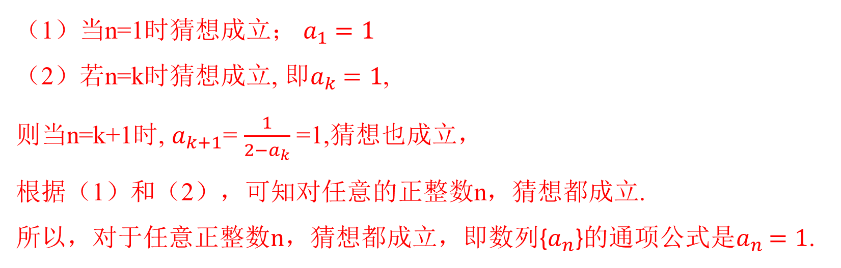
问题探究
（1）第一块骨牌倒下；
（2）若第K块骨牌倒下时，则使相邻的第K+1块骨牌也倒下
根据（1）和 （2），可知不论有多少块骨牌，都能全部倒下。
（1）当n=1时猜想成立； $$a_{1}$$ $$=1$$
（2）若n=k时猜想成立, 即$$a_{k}$$ $$=1$$,
则当n=k+1时, $$a_{k+1}$$= $$\frac{1}{2−a_{k}}$$ =1,猜想也成立，
根据（1）和（2），可知对任意的正整数n，猜想都成立.
所以，对于任意$$正整数n$$，猜想都成立，即数列{$$a_{n}$$}的通项公式是$$a_{n}$$ $$=1$$.

Slide 9
概念解析
数学归纳法的定义
一般地,证明一个与正整数n有关的命题,可按下列步骤进行:
归纳奠基→证明当n取第一个值n₀(n₀∈N*)时命题成立
归纳递推→以当“n=k(k≥n₀,k∈N*)时命题成立”为条件, 推出“当n=k+1时命题也成立”
只要完成这两个步骤,就可以断定命题对从n₀开始的所有正整数n都成立.这种证明方法叫做数学归纳法.

Slide 10
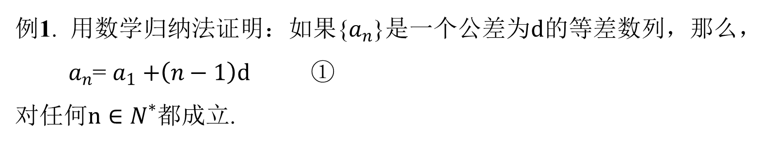
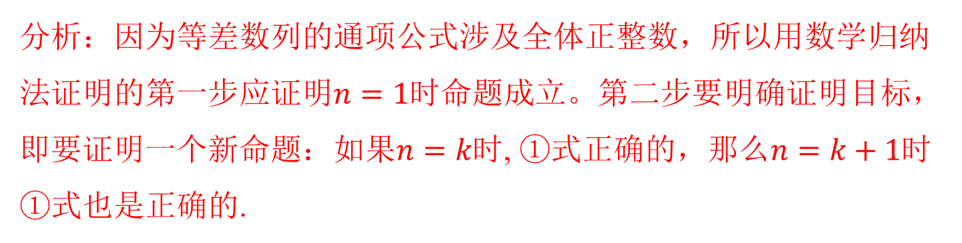
典例解析
例1. 用数学归纳法证明：如果{$$a_{n}$$}是一个公差为$$d$$的等差数列，那么， $${ a}_{n}$$= $$a_{1}$$ $$+\left(n−1\right)d$$ ①
对任何$$n∈N^{∗}$$都成立.
分析：因为等差数列的通项公式涉及全体正整数，所以用数学归纳法证明的第一步应证明$$n=1$$时命题成立。第二步要明确证明目标，即要证明一个新命题：如果$$n=k$$时, ①式正确的，那么$$n=k+1$$时①式也是正确的.

Slide 11
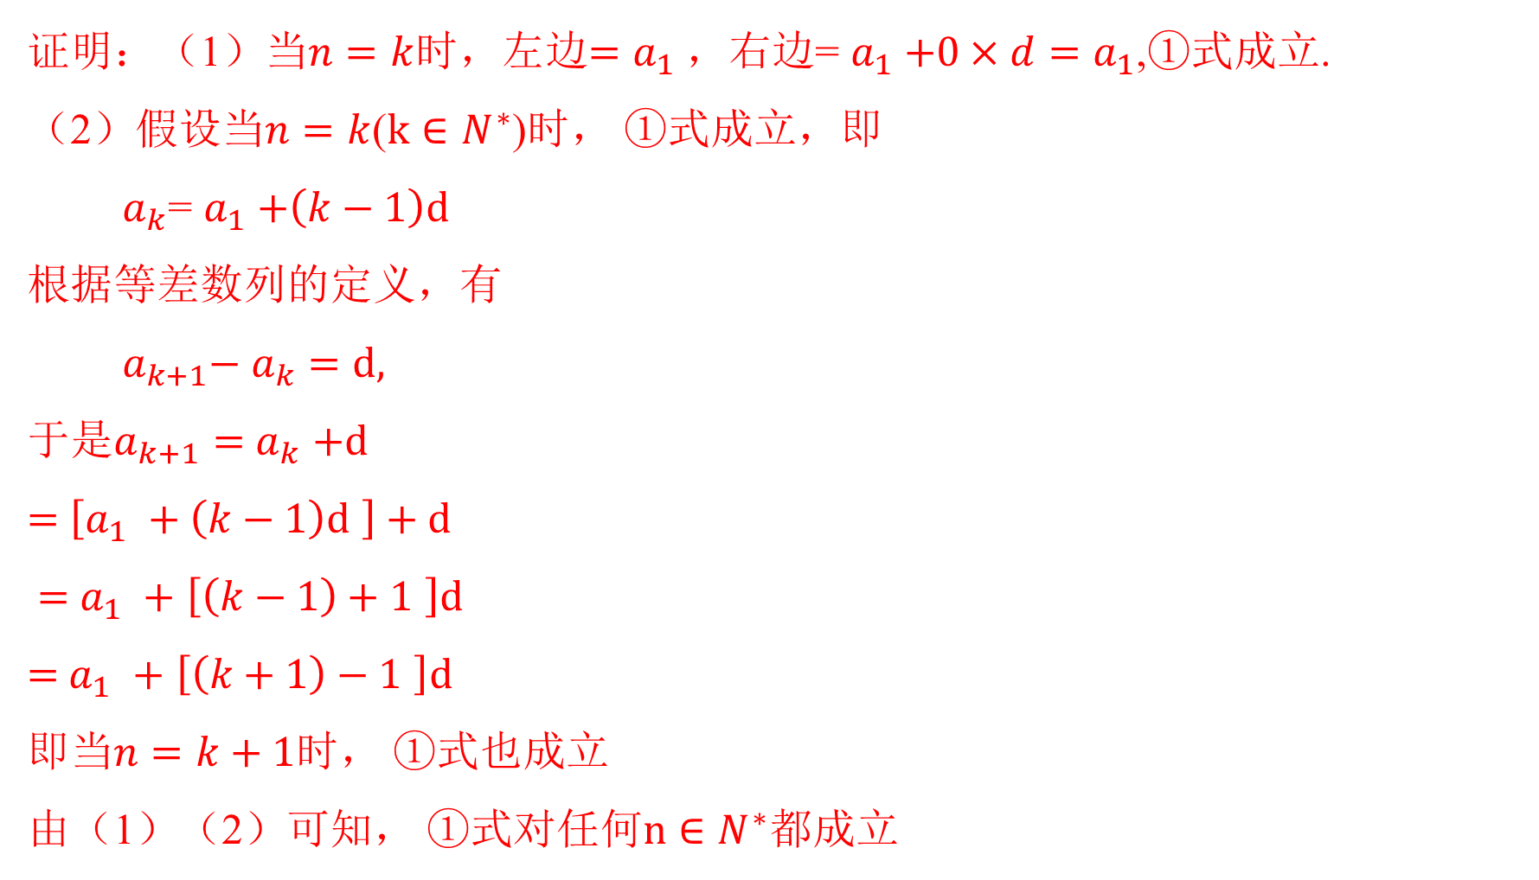
证明：（1）当$$n=k$$时，左边$$=a_{1}$$，右边= $$a_{1}$$ $$+0×d=a_{1}$$,①式成立.
（2）假设当$$n=k$$($$k∈N^{∗}$$)时， ①式成立，即
$${ a}_{k}$$= $$a_{1}$$ $$+\left(k−1\right)d$$
根据等差数列的定义，有
$${ a}_{k+1}−$$ $$a_{k}$$ $$=d,$$
于是$$a_{k+1}=$$ $$a_{k}$$ $$+d$$
$$=$$ $$\left[a_{1} +\left(k−1\right)d \right]+d$$
$$=$$ $$a_{1} +$$ $$\left[\left(k−1\right)+1 \right]d$$
$$=$$ $$a_{1} +$$ $$\left[\left(k+1\right)−1 \right]d$$
即当$$n=k+1$$时， ①式也成立
由（1）（2）可知， ①式对任何$$n∈N^{∗}$$都成立

Slide 12
归纳总结
用数学归纳法证明恒等式时,应关注以下三点:
(1)弄清n取第一个值n₀时等式两端项的情况;
(2)弄清从n=k到n=k+1等式两端增加了哪些项,减少了哪些项;
(3)证明n=k+1时结论也成立,要设法将待证式与归纳假设建立联系,并朝n=k+1证明目标的表达式变形.

Slide 13
跟踪训练
综上所述,对于任何n∈N*,等式都成立.

Slide 14
典例解析
计算结果,猜想S_{n}的表达式,并用数学归纳法进行证明.
可以看出,上面表示四个结果的分数中,分子与项数n一致,
分母可用项数n表示为3n+1.

Slide 15
下面我们用数学归纳法证明这个猜想.
所以,当n=k+1时猜想也成立.
根据(1)和(2),可知猜想对任何n∈N*都成立.

Slide 16
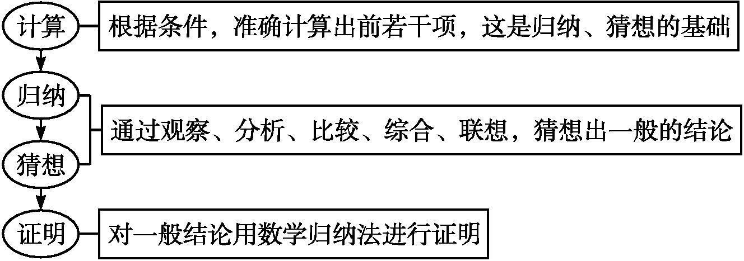
归纳总结
(1)“归纳—猜想—证明”的一般环节
(2)“归纳—猜想—证明”的主要题型
①已知数列的递推公式,求通项或前n项和.
②由一些恒等式、不等式改编的一些探究性问题,求使命题成立的参数值是否存在.
③给出一些简单的命题(n=1,2,3,…),猜想并证明对任意正整数n都成立的一般性命题.

Slide 17
跟踪训练
跟踪训练2数列{a_{n}}满足S_{n}=2n-a_{n}(S_{n}为数列{a_{n}}的前n项和),先计算数列的前4项,再猜想a_{n},并证明.

Slide 18
下面证明猜想正确:
(1)当n=1时,由上面的计算可知猜想成立.
(2)假设当n=k时猜想成立,

Slide 19
当堂达标
n=1成立时,左边计算所得的项是( )
A.1 B.1+a
C.1+a+a² D.1+a+a²+a³
解析:当n=1时,左边=1+a+a¹⁺¹=1+a+a²,故C正确.
答案:C

Slide 20
2.用数学归纳法证明1+2+3+…+(2n+1)=(n+1)(2n+1)时,从“n=k”到“n=k+1”,左边需增添的代数式是( )
A.(2k+1)+(2k+2) B.(2k-1)+(2k+1)
C.(2k+2)+(2k+3) D.(2k+2)+(2k+4)
解析:当n=k时,左边是共有2k+1个连续自然数相加,即1+2+3+…+(2k+1),
所以当n=k+1时,左边共有2k+3个连续自然数相加,即1+2+3+…+(2k+1)+(2k+2)+(2k+3).所以左边需增添的代数式是(2k+2)+(2k+3).故选C.
答案:C

Slide 23
∴当n=k+1时,等式也成立.
根据(1)和(2)知,对任意n≥2,n∈N*,等式都成立.

Slide 24
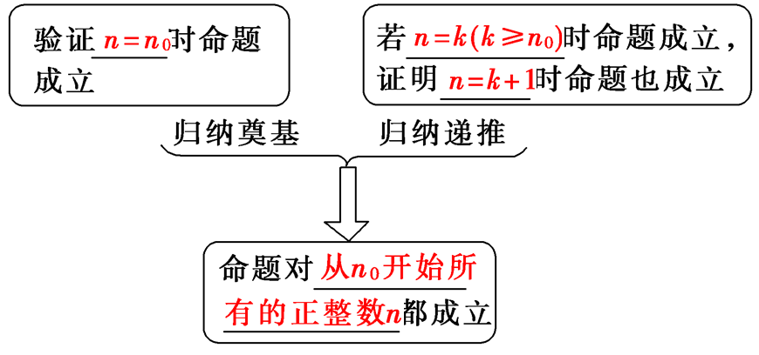
课堂小结

Slide 25

人教2019 A版 选择性必修 二

